Slide 1
Память героям Великой Отечественной войны
ФЕДЕРАЛЬНОЕ ГОСУДАРСТВЕННОЕ БЮДЖЕТНОЕ УЧРЕЖДЕНИЕ ВЫСШЕГО ОБРАЗОВАНИЯ «ОМСКИЙ ГОСУДАРСТВЕННЫЙ АГРАРНЫЙ УНИВЕРСИТЕТ ИМЕНИ П.А.СТОЛЫПИНА»
ВСЕРОССИЙСКИЙ КОНКУРС ИСТОРИЧЕСКИХ ИССЛЕДОВАТЕЛЬСКИХ РАБОТ
«СТРАНИЦА СЕМЕЙНОЙ СЛАВЫ»
Гордость нашей семьи
Выполнила : студентка 1 курса
Новикова Анастасия Григорьевна
Руководитель: кандидат политических
наук, доцент
Филина Нина Владимировна

Slide 2
«НИКТО НЕ ЗАБЫТ, НИЧТО НЕ ЗАБЫТО»
С каждым годом все меньше и меньше становится участников Великой Отечественной войны. Данная работа это дань памяти о моём прадедушке, который в годы страшной войны был связистом, и как и все рисковал своей жизнью.

Slide 3
«Подвиг этот, будет в памяти жить И в наших сердцах гореть! Тех, кто с врагом был готов разделить, Поровну только смерть!»
Новиков Степан Григорьевич

Slide 4
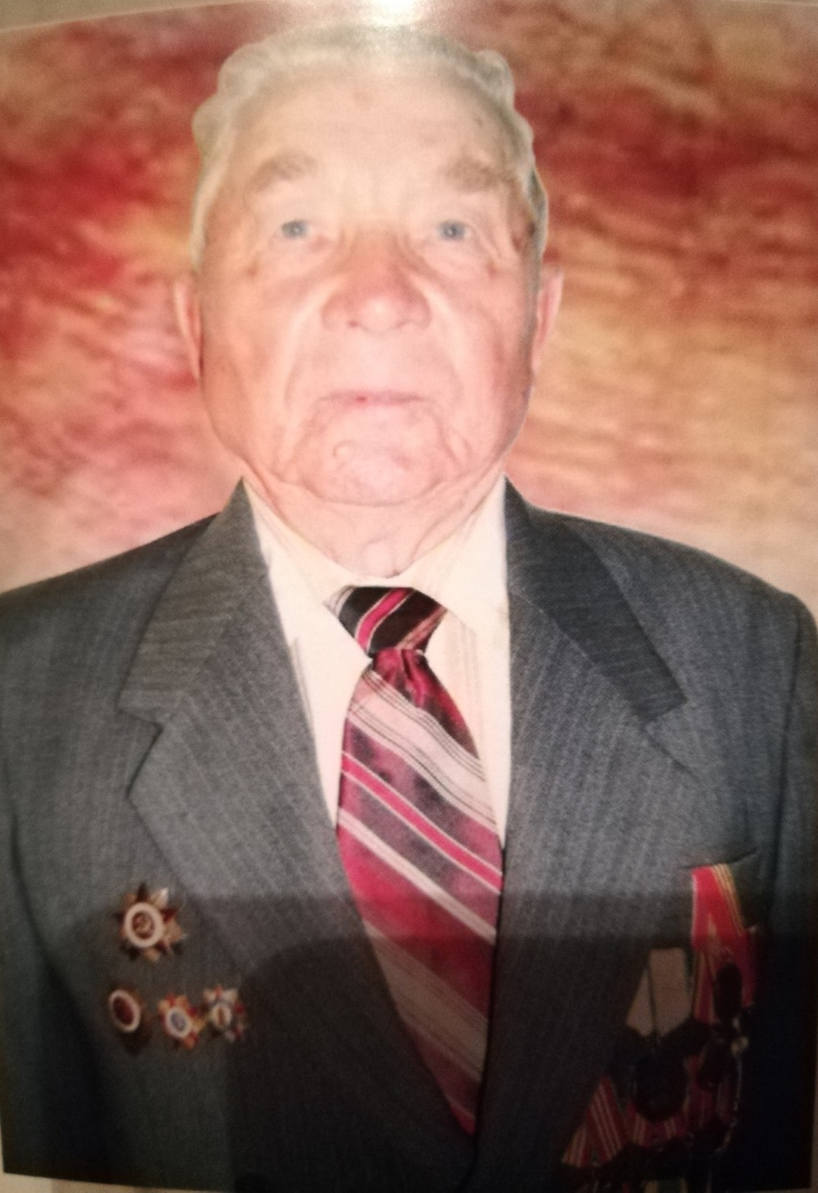
Мой прадедушка, Новиков Степан Григорьевич родился в 1922 году в Кокчетавской обрасти, в крестьянской семье. Позже в 1930 году они с семьёй переехали в Петропавловск, где прожили всю жизнь. И не успев закончить среднюю школу началась война. Мой прадедушка был одним из первых кто откликнулся на призыв горкома отправиться на фронт. И спустя несколько дней, он был отправлен на месячные курсы радистов. Затем последовало обучение в Ташкенте, а потом в Москве. В апреле 1942 года дедушка был направлен в расположение 5 танкового корпуса Западного фронта, именно там он понял и увидел весь ужас настоящей войны: «Постоянные бомбежки, потери, и горе людей стали обыденностью»

Slide 5
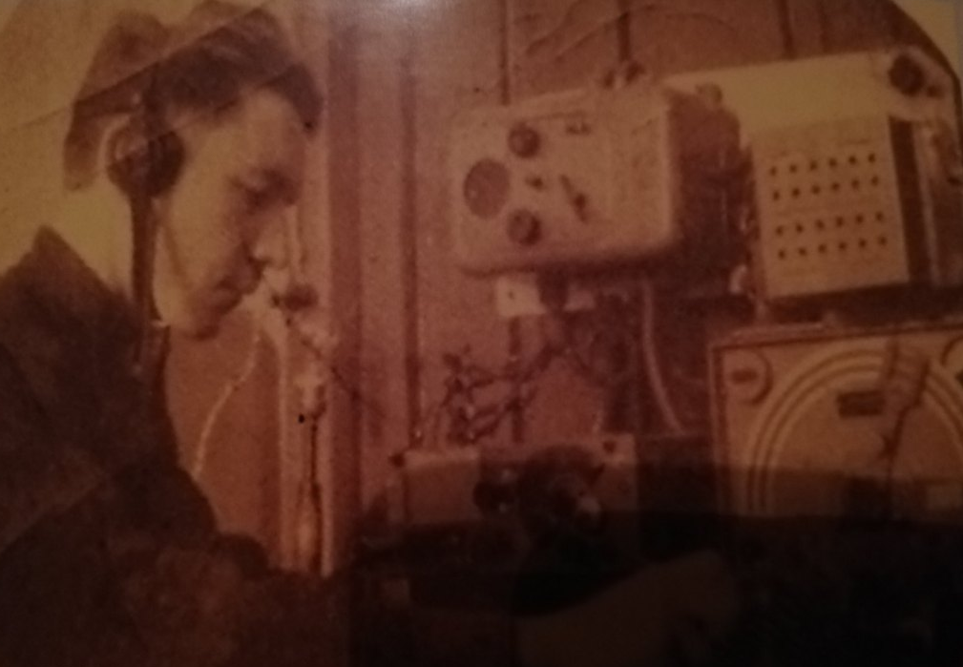
Тяжелые будни военное радиста.
Свою нелёгкую работу прадедушка описывал так: «Нашим рабочим местом с напарником Сергеем Кожевниковым была машина с тентованым кузовом легендарной «полуторки», там стояла рация, аккумуляторы, маленький двигатель для их зарядки, печка и одна скамейка для сна. Одна, потому что спать приходилось по очереди. Режим работы выдержать было почти нереально: 12 часов отдыха, очень условного, и 12 часов безотрывного эфира. Просидеть 12 часов в наушниках очень тяжело ведь слушать нужно было не модную музыку, а шифровки в виде нудной морзянки. Нашей задачей было поддержание постоянной связи со штабом бронетанковых моторизированных войск и соседними танковыми частями. Рация всегда была включенной, даже во время бомбёжек, когда все бежали в укрытия, мы следили за эфиром. Порой усталость была настолько сильной ,что мозг просто отключался даже не реагируя на разрывавшиеся рядом снаряды.

Slide 6
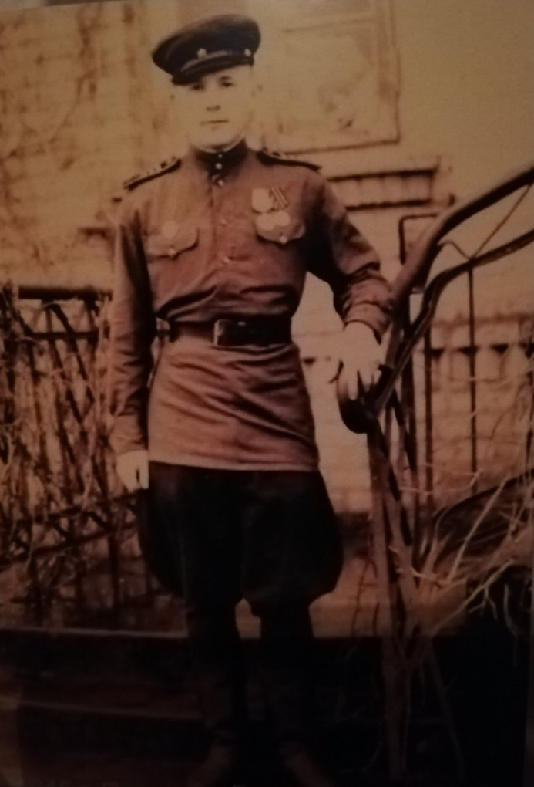
На волосок от смерти.
Не раз мой дедушка рисковал жизнью, избежать вражеских бомб помогала лишь постоянная смена дислокации, маскировка и – внутреннее чутье, именно оно не раз спасало ему жизнь.
«Окопались мы как-то в лесу- рассказывал прадедушка, -но что-то не спокойно было на душе . Через некоторое время мы все-таки решили с водителем переехать в другой лесок. И как оказалось не зря, уче через час наше первое место в радиусе ста метров было буквально перепахано вражеской артиллерией.»

Slide 7
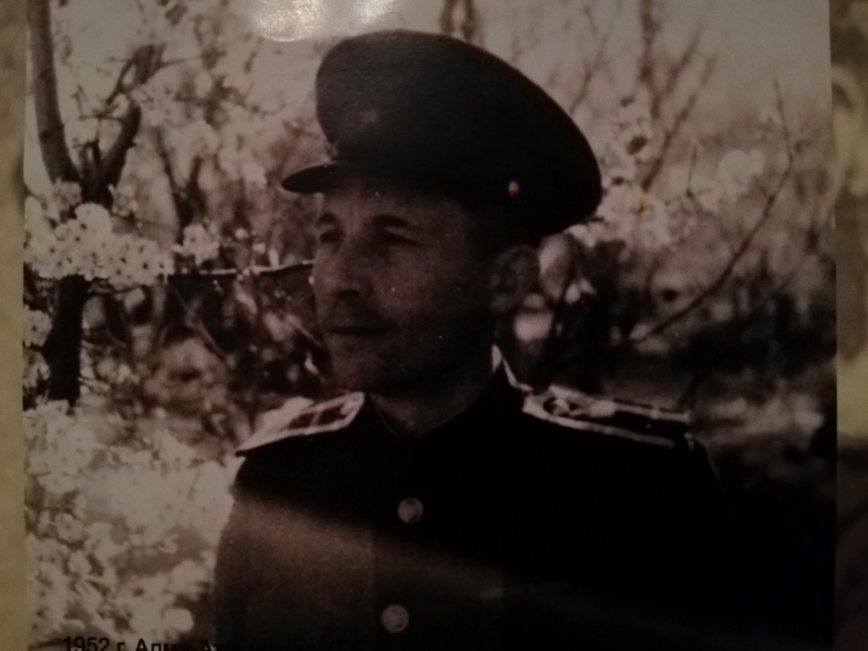
На волосок от смерти.
Был еще один случай рассказывал прадедушка. В 1944 году в должности радиста командира корпуса он находился в Прибалтике. Вместе с генералом на американском «Дожде» они подъехали на один из КП. Командир направился в землянку, объявив 20 минутный привал. Но отдыхать на мягком сиденье авто прадедушка не стал: пошел искать своего боевого товарища. Не прошло и 10 минут , как с неба посыпались снаряды, один из которых точно попал в военный джип, водитель погиб.

Slide 8
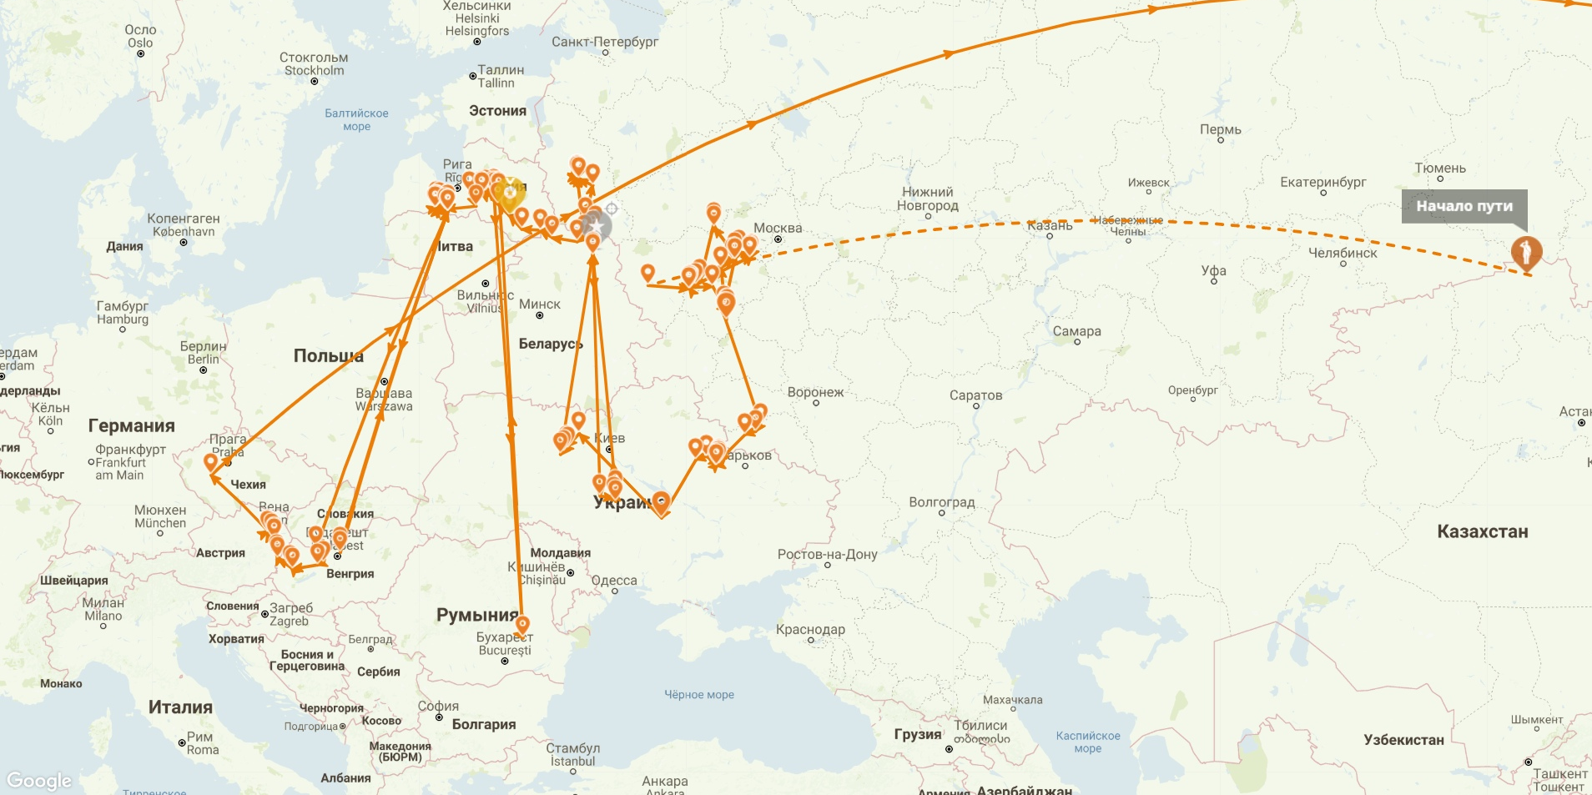
БОЕВОЙ ПУТЬ

Slide 9
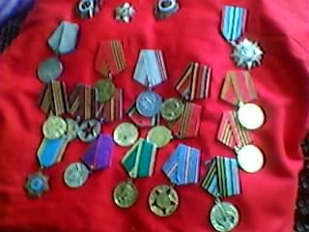
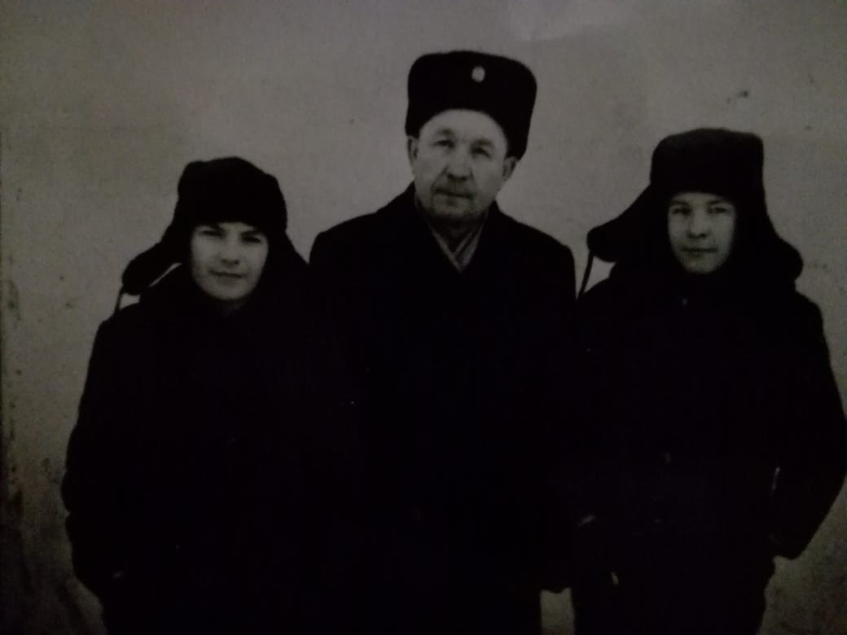
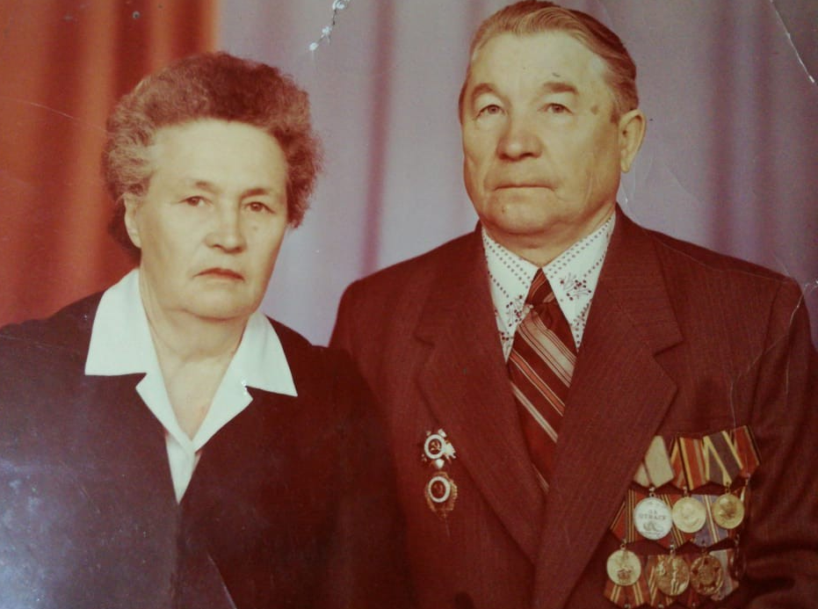
Жизнь после войны.
К счастью, много раз побывав на волосок от смерти, мой прадедушка остался жив. Закончив войну под Берлином, он участвовал в разгроме бандеровцев Польше. В его арсенале «Медаль за отвагу», «Орден Отечества», «Медаль за освобождение Белоруссии». Вернувшись домой, устроился на работу радистом в Управление внутренних дел. Позже работал оперативным дежурным, а в 1970 году ушёл на пенсию. Но отдыхать не стал, еще много лет трудился в штабе гражданской обороны, а затем механиком- водителем.
У прадедушки на первом месте всегда была семья, супруга Татьяна Максимовна , трое сыновей , четверо внуков и правнуки.

Slide 10
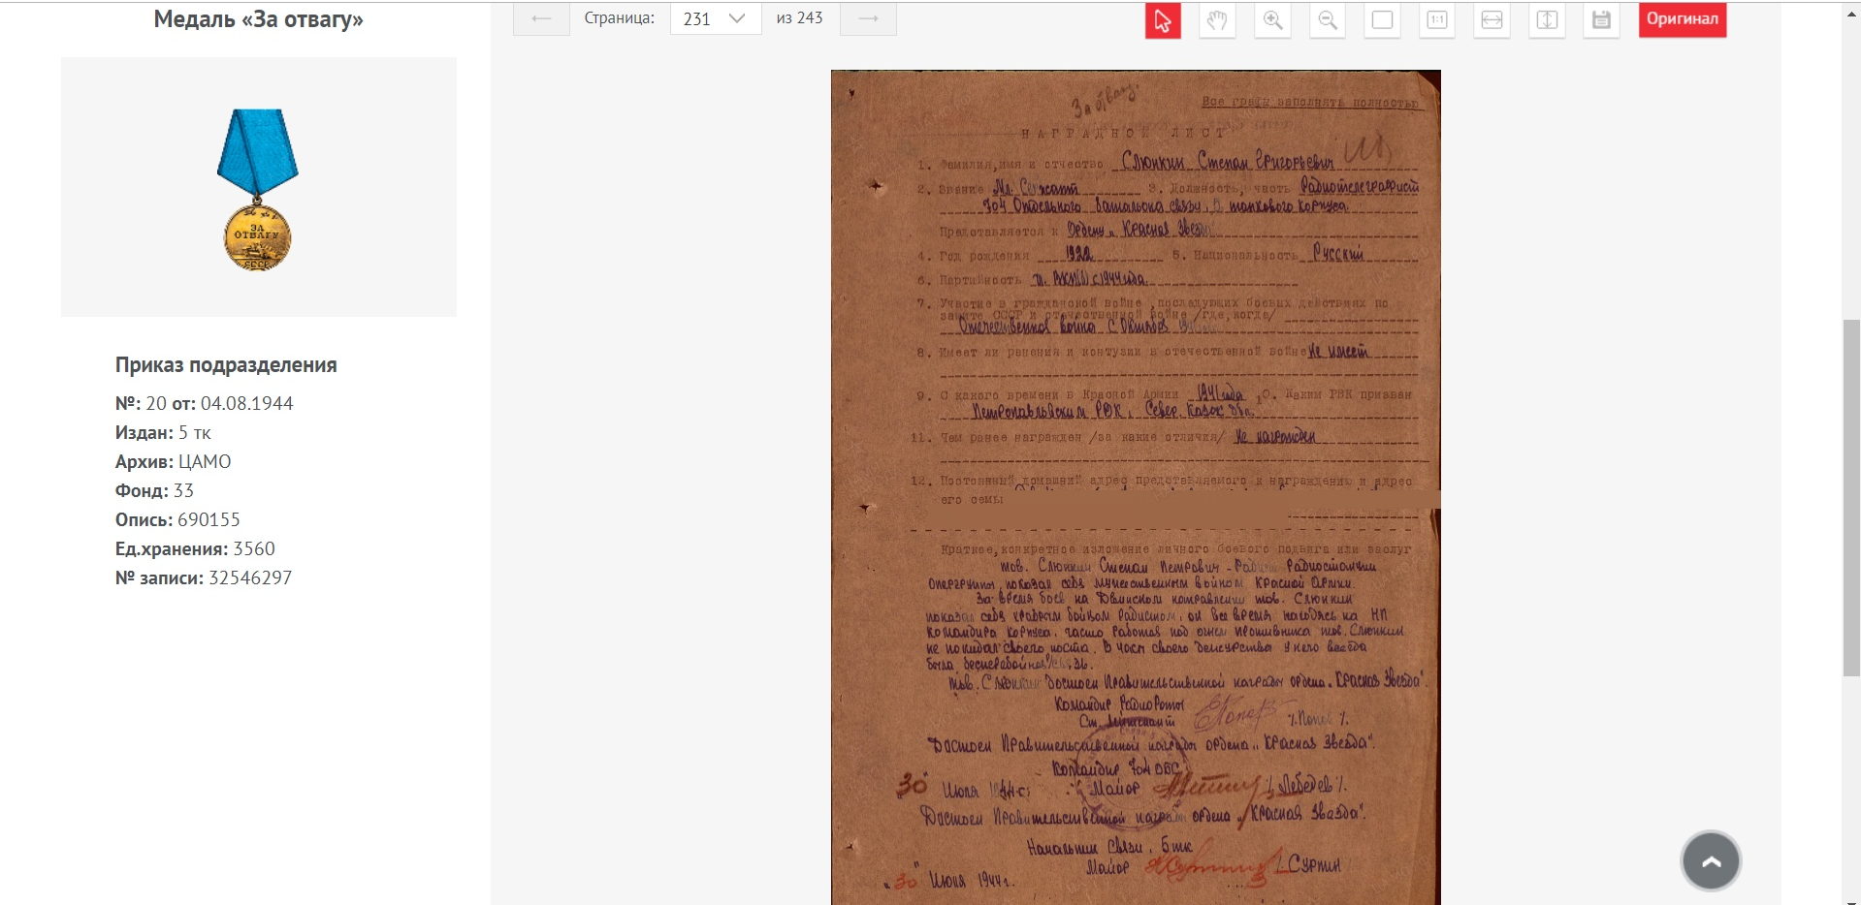

Slide 11
Жизнь после войны.
Особым увлечением прадедушки была рыбалка: «Я очень люблю рыбалку, это моя жизнь. Когда ты сидишь на берегу с удочкой , все болезни отступают. Кроме того, скажу по секрету, время, проведенное на рыбалке , в годы жизни не засчитывается.»
Как и для многих других ветеранов 9 мая , для моего прадедушки, был не просто праздником. Для него это был день памяти о тех кто, для кого фронтовые годы стали последними.

Slide 12
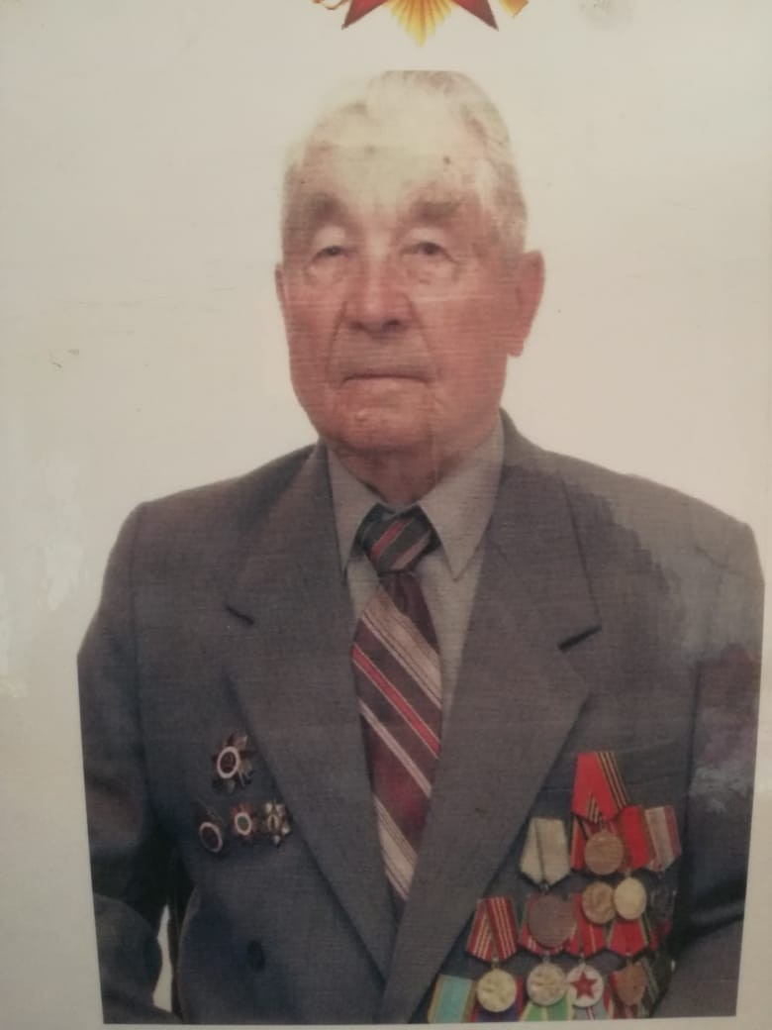
Гордость нашей семьи.
Новиков Степан Григорьевич- умер 15 октября 2012 года. Он всегда был и будет являться гордостью нашей семьи. И пусть он – военный радист – не сбивал вражеских самолётов, не подрывал танков и не стрелял в фашистов , он не меньше других внёс свой вклад в общую цель, имя которой ПОБЕДА.

Slide 13
Список литературы. 1)В работе использованы воспоминания Новикова.С.Г, членов его семьи, фотоматериалы из семейного архива. 2)Книга «СОЛДАТЫ ПОБЕДЫ» Областная рабочая группа Руководитель П.П.Гноевых. 3)Сайт «Память народа» https://pamyat-naroda.ru/heroes/podvig-chelovek_nagrazhdenie32546425/

